Slide 1
ФЕДЕРАЦИЯ БАСКЕТБОЛА
УКРАИНЫ
ТЕХНИКО-ТАКТИЧЕСКАЯ
ПОДГОТОВКА
БАСКЕТБОЛИСТОВ 9-10 ЛЕТ
Дмитрий Коломийченко

Slide 2
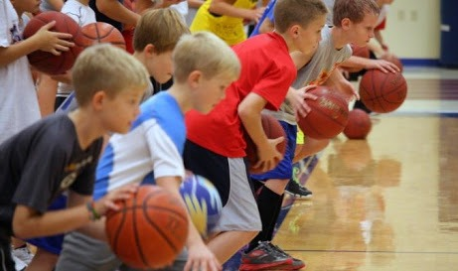
ТРЕНИРОВОЧНОЕ ЗАНЯТИЕ – ОСНОВА ПОДГОТОВКИ ИГРОКА

Slide 3
ПОДГОТОВИТЕЛЬНЫЙ ЭТАП ДЛЯ
САМЫХ МАЛЕНЬКИХ, 9–10 ЛЕТ
Отсюда начинается приобщение детей к баскетболу, который должен быть адаптирован к их возрастным особенностям.
В этот же период начинается игра с соблюдением правил. Игроки в этом возрасте испытывают большие трудности, когда встречаются с сопротивлением со стороны других игроков. Поэтому следует внимательно относиться к развитию навыков игры в защите.
Игра будет носить индивидуальный характер с преобладанием ведения мяча. Причем с преобладанием высокого отскока мяча

Slide 4
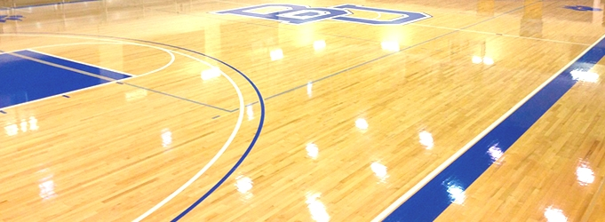
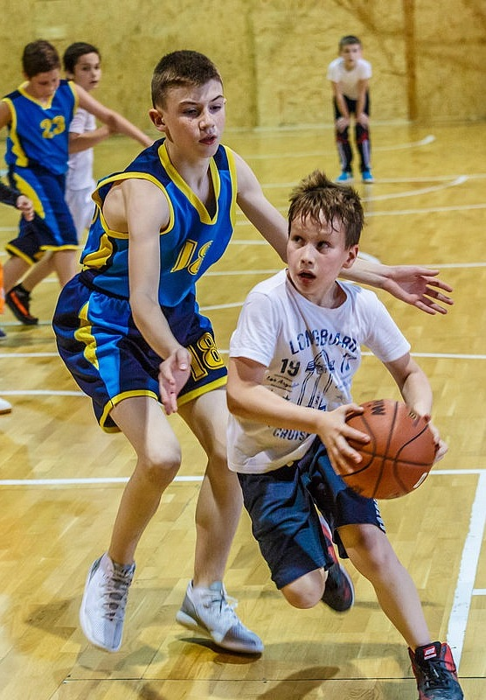
Не стоит по этому поводу излишне беспокоиться. Это происходит потому, что ребенку трудно одновременно и управлять своим телом, и контролировать внешние факторы.
Особенности детской психомоторики также должны учитываться.
Ваш первоочередной труд должен заключаться в том, чтобы приучить детей играть в контакте с другими игроками. Как с партнерами, так и против соперников.
Тренировочные сессии должны быть непродолжительными, упражнения – разнообразными. Игровой подход является основным инструментом обучения.

Slide 5
ОБЩИЕ ОРИЕНТИРЫ ЭТАПА
Дети приходят на спортивную площадку, чтобы поиграть.
Ваши задачи в области психологии:
Развивать интерес детей игрой в баскетбол.
Быть полноценным и вовлеченным участником группы.
Обучить детей нормам поведения в тренировочном занятии и их соблюдению.
Помочь ребятам самоутвердиться и повысить самооценку благодаря опыту и поддержке с вашей стороны, со стороны родителей и взрослых игроков.

Slide 6
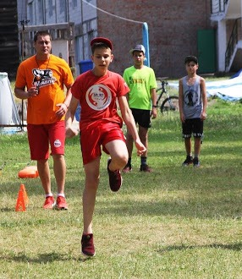
Ваши задачи в области физической подготовки:
Развивать общую координацию.
Улучшать чувство пространственно-временной ориентации (чувствительная фаза).
Облегченная физическая подготовка: посредством игры развивать общие спортивные качества и способности.

Slide 7
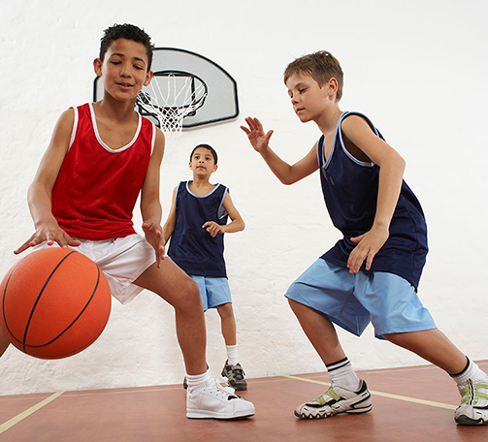
Ваши задачи в области технической подготовки:
Учить основам базовой индивидуальной техники для ведения самостоятельной игры.
Учить основам групповых и командных взаимодействий с партнерами.

Slide 8
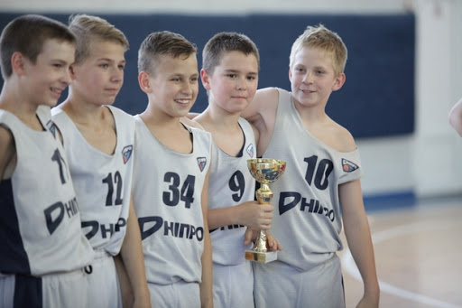
ПОМНИТЕ, ЧТО ДЕТСКИЙ БАСКЕТБОЛ ПРЕДНАЗНАЧЕН ДЛЯ САМЫХ МАЛЕНЬКИХ ИГРОКОВ, ЧТОБЫ ОНИ ПОЛУЧАЛИ УДОВОЛЬСТВИЕ ОТ ИГРЫ

Slide 9
Основные задачи
начальной подготовки
для команды игроков
9–10 лет:

Slide 10
2 х 0 с передачей мяча на бросок и проход.
Ведение мяча как основной элемент перед обучением передаче и броску (игроку, хорошо владеющему мячом, легче научиться передавать мяч и бросать, так как формируется хорошее ощущение мяча) и основные движения, изменения «углов атаки», смены направления, c целью обыграть своего защитника.
Нападение 2 х 1.
Свободная игра в формате 3 х 3.

Slide 11
Как можно обучать детей на этом этапе:
Нападение: дистанция игроков друг от друга 5–6 метров. Все стараются быть открыты. Игрок с мячом выполняет проход к корзине, но не может передать мяч. Передачу можно выполнять только после прохода игрока под кольцо или в трехсекундную зону. Стимулировать броски в корзину с целью развития индивидуальных качеств игрока.
В защите: защитники должны видеть мяч и быть рядом со своим нападающим.
Все выполняется в игровой форме, все участвуют в игре и все могут взять на себя лидерство.

Slide 12
Рекомендации для тренировки
«Изучать все базовые навыки без привязки к виду спорта: перемещения, прыжки, вращения, броски, ловля мяча и других предметов»
«Главным инструментом остается игровой подход»

Slide 13
Содержание тренировок по физической
и двигательной подготовке
Общая физическая подготовка | Координация, качество движения, одиночные и не циклические движения
Общая двигательная подготовка: базовые и общие навыки применительно к баскетболу | Равновесие в различных ситуациях. Виды равновесия
Выполнение упражнений обеими руками и ногами | Дыхание: реакция организма на совершаемые усилия
Чувство пространства: ориентация и возможности перемещения в разных плоскостях | Положение тела, осанка
Ощущение времени: синхронизация, ритмические структуры, временные последовательности | Развлекающий отдых

Slide 14
Содержание технической и тактической подготовки.
Введение базовых тактических принципов:
• Нападение Проход под кольцо и принятие решения. Изменение углов атаки и выборе движения для обыгрыша Игра на дальней стороне от мяча, врывание, выход в свободную зону Открывание и игра без мяча, занятие правильной позиции | • Защита Игра в паре – «помочь и вернуться» Противодействие 2х2, за получение и в открытой стойке Остановка прохода игрока под кольцом, путем подстраховки партнера
• Переход в атаку - Игра впереди линии мяча. | • Регламент - Знакомство с основными правилами мини-баскетбола

Slide 15
Технико-тактические навыки, которыми должен обладать баскетболист в 9-10 лет, соответственно темы, над которыми необходимо работать тренерам начальной подготовки в 9-10 лет
Технико-тактические навыки, которыми должен обладать баскетболист в 6-7 лет
(темы над которыми необходимо работать тренерам начальной подготовки в 6-7 лет)

Slide 16
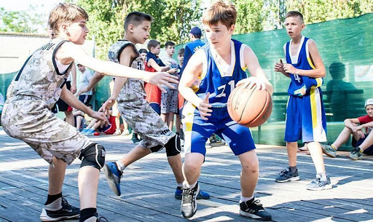
техническая подготовка:
дриблинг с обманными движениями:
-внутрь/наружу (in and out)
-под ногой ( between the Legs)
-за спиной (behind the back)
-разворот (Spin)
новые виды атаки(завершения)
-атака слабой рукой с двойного шага
-атака атакующим шагом (Power Stop)
передача
-слабой рукой на месте
-сильной рукой после дриблинга

Slide 17
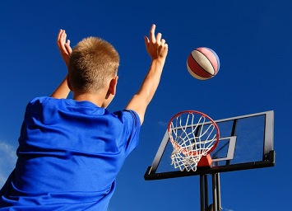
Бросок (начинаем уделять внимание остановкам и работе ног во время броска)
-остановка напрыжкой (Jump Stop)
-остановка двумя шагами (One Two Stop)

Slide 18
Защита (основы защиты 1 в 1)
-правильность расположения в защитной стойке
-правильность работы ног и рук
-правильность перемещения
Подбор (основы)
-привитие понимания контакта
-постановка спины

Slide 19
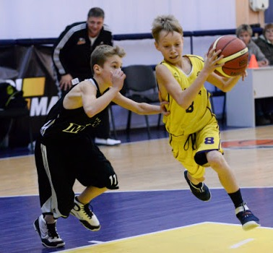
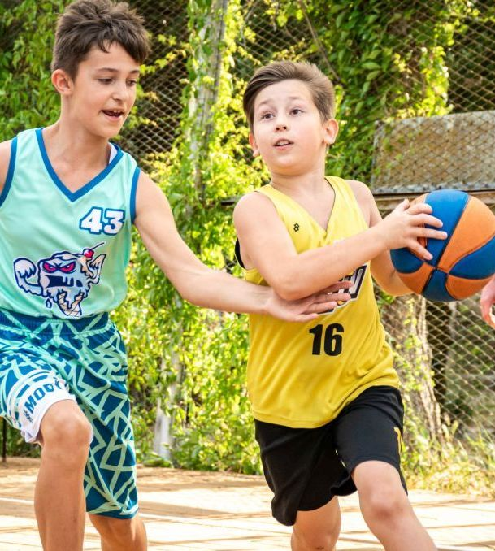
Тактическая подготовка (без участия защитника)
3/0:
Передача-врывание (Give and Go)
Понятие соблюдения пространства (Spacing)
Получение мяча (Opening)
Тактическая подготовка (с участием защитника)
2/1:
-основы атаки с численным
преимуществом

Slide 20
ФЕДЕРАЦИЯ БАСКЕТБОЛА
УКРАИНЫ
ТЕХНИКО-ТАКТИЧЕСКАЯ
ПОДГОТОВКА
БАСКЕТБОЛИСТОВ 9-10 ЛЕТ
Дмитрий Коломийченко

